Slide 1
Reporting selon la directive 98-83-CE relative à la qualité des eaux destinées à la consommation humaine
Henri Hansen
Administration de la gestion de l’eau
Formation communes
24.11.2015

Slide 2
Différents contrôles - récapitulation
Contrôle de conformité
But:
→ reporting sur la conformité des réseaux de distribution
Point d’échantillonnage:
→ uniquement point de conformité
Analyses: uniquement celles prises dans le cadre du plan d’échantillonnage
Contrôle opérationnel
But:
→ garantir une bonne qualité de l’eau distribuée
Point d’échantillonnage:
→ selon les besoins
Analyses: toutes les analyses nécessaires à décerner les risques
Contrôle de conformité ≠ Contrôle opérationnel

Slide 3
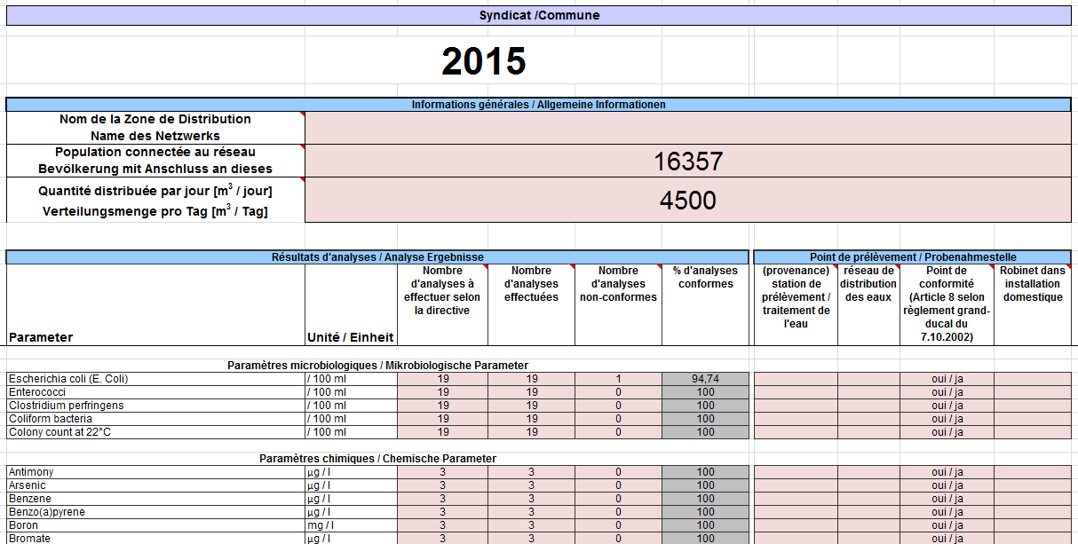
Formulaire sur la conformité des réseaux
Un formulaire par zone et par année
Signaler à l’AGE:
création de nouvelles zones
fermeture de zones
Nouvelle colonne « nombre d’analyses à effectuer »
Fusion de deux zones
en une seule

Slide 4
Calcul du nombre d’analyses à effectuer
Le nombre d’analyses nécessaires pour le contrôle de conformité est à calculer selon l’Annexe II de la directive

Slide 5
Calcul du nombre d’analyses à effectuer
Outil pour calculer le nombre d’analyses nécessaires pour le contrôle de conformité selon l’annexe II de la directive

Slide 6
Reportage sur les non conformités

Slide 8
Formulaire sur les non-conformités
Démonstration du formulaire dans Excel

Slide 9
Formulaire sur les non-conformités
Formulaire seulement nécessaire si des non-conformités / incidents ont été constatés
Dans le futur: intention d’utiliser ce formulaire « durant les incidents »
garantir une meilleure assistance durant les incidents
éviter de devoir remplir le formulaire après 3 années
→ nécessitera un 2e formulaire pour recueillir certaines données seulement disponibles à la fin de chaque année

Slide 10
Valeur moyenne & médiane
Deux exemples pour:
démontrer le calcul de la moyenne et de la médiane
expliquer l’utilité des deux valeurs

Slide 11
Valeur moyenne & médiane
Exemple: 5 analyses du paramètre E.Coli.
Analyse | 1 | 2 | 3 | 4 | 5 | unité
E.Coli. | 0 | 43 | 0 | 0 | 0 | / 100 ml
Moyenne
Médiane
1) Somme des valeurs:
0 + 43 + 0 + 0 + 0 = 43
1) Trier les valeurs par ordre croissant:
0 0 0 0 43
2) Diviser par le nombre d’analyses
43 / 5 = 8,6
2) La valeur représentant la médiane est celle du milieu:
0 0 0 0 43
Moyenne = 8,6
Médiane = 0

Slide 12
Valeur moyenne & médiane
Exemple: 5 analyses du paramètre E.Coli.
Analyse | 1 | 2 | 3 | 4 | 5 | unité
E.Coli. | 2 | 1 | 0 | 0 | 1 | / 100 ml
Moyenne
Médiane
1) Somme des valeurs:
2 + 1 + 0 + 0 + 1 = 4
1) Trier les valeurs par ordre croissant:
0 0 1 1 2
2) Diviser par le nombre d’analyses
4 / 5 = 0,8
2) La valeur représentant la médiane est celle du milieu:
0 0 1 1 2
Moyenne = 0,8
Médiane = 1

Slide 13
Interprétation
Exemple 1
Analyse | 1 | 2 | 3 | 4 | 5 | unité
E.Coli. | 0 | 43 | 0 | 0 | 0 | / 100 ml
Moyenne = 8,6
Médiane = 0
Exemple 2
Analyse | 1 | 2 | 3 | 4 | 5 | unité
E.Coli. | 2 | 1 | 0 | 0 | 1 | / 100 ml
Moyenne = 0,8
Médiane = 1
Moyenne: indication sur l’importance des incidents
Médiane: indication sur l’état du réseau

Slide 14
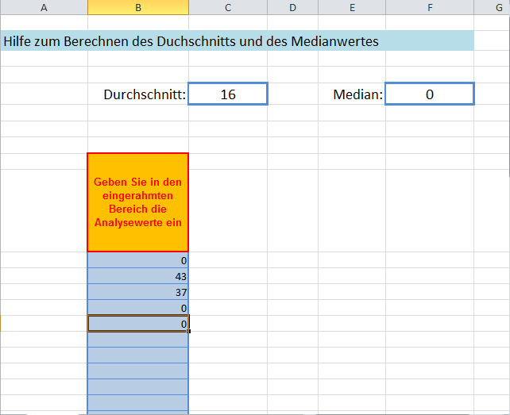
Calcul de la moyenne et de la médiane
Aide pour calculer la moyenne et la médiane

Slide 15
Déroulement du reporting
Envoi et remplissage des formulaires
un formulaire par zone de distribution → communiquer les changements/créations de zones à l’avance
reporting plus régulier → formulaire sur la conformité des réseaux évaluation d’année en année donc un formulaire par année → formulaires sur les non-conformités (incidents) à remplir et renvoyer lors de chaque incident → formulaire séparé en fin d’année pour les valeurs maximales et médiannes
Publication d’une évaluation des toutes les zones de distribution sur le site www.waasser.lu accessible au grand public
Transmis des données à la communauté européenne pour l’évaluation de la conformité des zones de distribution

Slide 16
MERCI FIR D’NOLÄUSCHTEREN!
Hutt Dir Froen?

